Slide 1
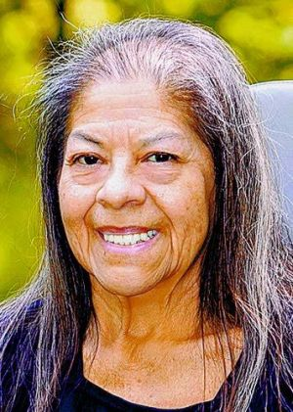
EDNA PAISANO
Edna Paisano nació en la reserva india de Nez Percé, en Sweetwater, Idaho, en el año 1948.
Estudió en Washington, siguiendo el ejemplo de su madre, quien había finalizado sus estudios como maestra en educación especial y fue galardonada por la National Educational Association. Sin embargo, Edna estudió trabajo social, y reflexionó sobre el poder de la estadística como herramienta. Completamente convencida de que el estudio de esta ciencia podía ayudar mucho a mejorar la situación de su pueblo.
Fue encarcelada precisamente por persuadir al gobierno de los Estados Unidos a devolver a los indios americanos, el Fort Lawton, que era legalmente una propiedad india. Años más tarde le ofrecieron trabajar en la oficina del censo de lo Estados Unidos en temas relacionados con los indios nativos de Alaska, y eso la convirtió en la primera mujer india que obtenía un puesto de la administración.
Edna utilizó modernas técnicas estadísticas para mejorar la calidad de estos censos y mediante grandes esfuerzos en áreas muy relevantes de las matemáticas como programación de ordenadores, demografía y estadística, y coordinando diversas campañas de información publica, puso de manifiesto ante la sociedad americana la importancia de la recogida de datos.
1948-
http://platea.pntic.mec.es/anunezca/experiencias/experiencias_AN_0203/web_taller_0203/mujeres/adriana/edna_paisano.htm

Slide 2
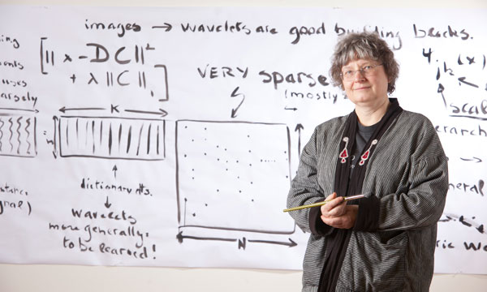
INGRID DAUBECHIES
Nació en Bélgica. Estudió física y se doctoró en física teórica en 1980.
En 2012, el rey Alberto II de Bélgica le concedió el título de Baronesa. Fue la primera mujer matemática en presidir la Unión Matemática Internacional. Ha recibido premios como: El Nemmers en Matemáticas y el Premio Fundación BBVA Fronteras del Conocimiento en Ciencias Básicas. Ha participado en numerosas ocasiones en el Congreso Internacional de Matemáticas.
Su campo de trabajo fundamental ha sido el campo de las ondículas, herramientas que permiten el análisis de señales para entregar información temporal y frecuencial de manera casi simultánea.
1954-
Wikipedia

Slide 3
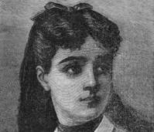
SOPHIE GERMAIN
Marie-Sophie Germain fue una matemática, física y filósofa francesa. Fue una de las pioneras de la teoría de elasticidad.
Germain nunca se casó, dependiendo económicamente
durante toda su vida del soporte económico que le brindó su familia.
Por ser mujer, no pudo vivir de una carrera profesional como matemática, pero trabajó de manera independiente durante toda su vida.
Adoptó la identidad de un antiguo alumno, y se carteaba con Lagrange, hasta que le pidió una entrevista, asombrado por sus resultados y la descubrieron.
Dio un paso importante en sus estudios de números primos, conocido por su nombre y pionera en la teoría de la elasticidad.
1776-1831
WIKIPEDIA Y BBC

Slide 4
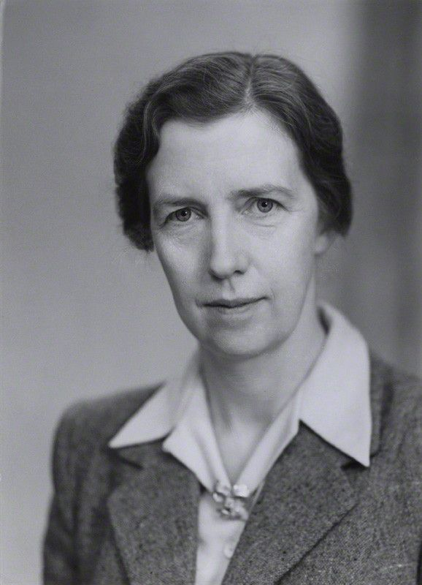
MARY CARTWRIGHT
Aunque se sintió atraída por la historia, decidió irse por las matemáticas. Finalizó sus estudios en la escuela de Godolphin, y empezó sus estudios en la universidad de St. Hugh, Oxford. Se graduó en el 1923 y fue la primera mujer en conseguir altas notas.
Fue galardonada con un premio de Yarrow Research Fellowship, y trabajó en el Girton College de Cambridge.
Ganó el premio por su teorema matemático, que se conoce por el teorema de Cartwright.
1900-1998
https://es.wikipedia.org/wiki/Mary_Cartwright

Slide 5
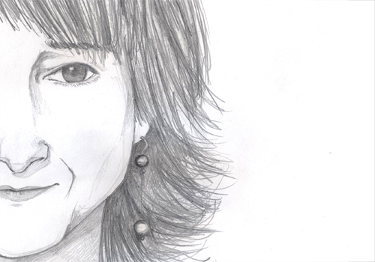
MARTA SANZ-SOLÉ
Esta matemática catalana es especialista en la teoría de la probabilidad. Obtuvo una licenciatura en matemáticas en la Universidad de Barcelona y se doctoró bajo la supervisión de David Nualart. Y en 2017 obtuvo la medalla de la Real Sociedad Matemática Española por sus contribuciones a este campo.
1952-
http://platea.pntic.mec.es/anunezca/experiencias/experiencias_AN_0203/web_taller_0203/mujeres/adriana/edna_paisano.htm

Slide 6
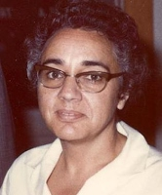
MARÍA WONENBURGER
María Josefa Wonenburger Planells, nació en Oleiros, España. Fue una matemática española que desarrolló sus trabajos de investigadora en Estados Unidos y en Canadá.
Realizó sus primeros estudios en la La Coruña, en el Instituto Eusebio da Guarda. A pesar de la voluntad de la familia para que estudiase ingeniería y mantener el negocio familiar de una fundición en La Coruña, obtuvo una licenciatura en matemáticas, en la Universidad Central de Madrid, en 1950, donde tuvo como profesor al físico aragonés Julio Palacios. En 1953 recibió una de las primeras Becas, lo que le permitió estudiar en la Fulbright, en Estados Unidos. María Wonenburger es una matemática y algebrista cuyos logros son reconocidos desde hace décadas por la comunidad científica internacional pero que no gozaba del mismo reconocimiento en su país (era habitual que los algebristas gallegos citasen su nombre sin saber su lugar de origen).
1927-2014
Wikipedia

Slide 7
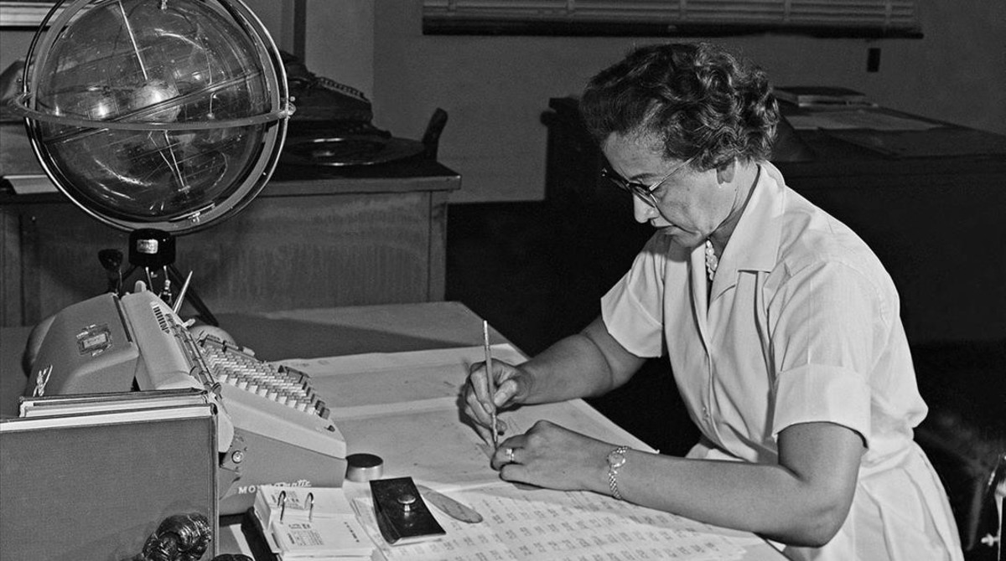
KATHERINE JONHSON
Katherine Coleman Goble Johnson es una física, científica
espacial y matemática estadounidense que contribuyó a la
aeronáutica de los Estados unidos y sus programas espaciales con la aplicación temprana de las computadoras electrónicas digitales en la NASA. Conocida por su precisión en la navegación astronómica, calculó la trayectoria para el proyecto Mercury y el vuelo del Apolo 11 a la Luna en 1969.
1918-
Wikipedia

Slide 8
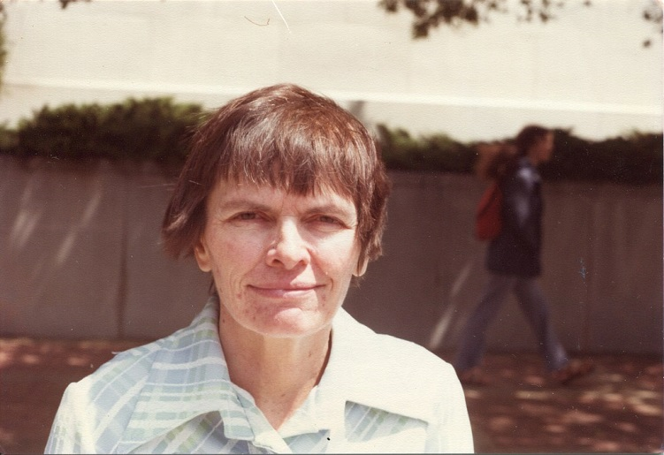
JULIA ROBINSON
Julia Hall Bowman Robinson fue una matemática estadounidense, nacida en San Luis Missari. Estudió en la Universidad de California. En 1936 fue elegida miembro de la división de matemáticas de la Academia Nacional de Estados Unidos. Fue la primera mujer en obtener ese cargo.
En 1982 la Asociación de Mujeres Matemáticas le dedicó la Conferencia Noether, que es un evento que está destinado a honrar a mujeres que hayan realizado contribuciones fundamentales a la matemática. En 1983 se concedió un premio McArthur, una beca para apoyar el trabajo de científicos del más alto nivel. Fue presidenta de la Sociedad Americana de Matemáticas, la primera mujer con esa responsabilidad.
Se conoce sobretodo por su trabajo en ecuaciones diofánticas y decidibilidad.
1919-1985

Slide 9
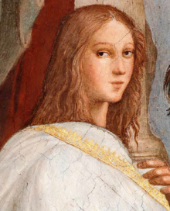
HIPATIA DE ALEJANDRÍA
Hipatia fue una filósofa y maestra neoplatónica griega, que destaco en los campos de las matemáticas y la astronomía. Hija y discípula del astrónomo Teon, Hipatia es la primera mujer matemática de la que se tiene conocimiento razonable.
s.IV-V
Wikipedia

Slide 10
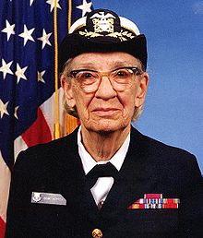
GRACE MURRAY HOPPER
Grace Murray Hopper fue una científica de la computación y la primera programadora que utilizó el Mark I. Entre las décadas de los 50 y los 60 desarrolló el primer compilador para un lenguaje de programación así como también propició métodos de validación.
Hopper intento alistarse en la marina estadounidense durante la segunda Guerra mundial.
Desde muy pequeña demostró aptitudes para las ciencias y la matemática. Recibió siempre el apoyo de su abuelo y su padre para que estudiara.
Hopper estudió en varias escuelas privadas para mujeres, y en 1924 ingresó en el Vassar College en NY, donde estudió matemáticas y física, graduándose con honores en 1928. Poco después, obtuvo una beca para cursar una maestría en matemática en la universidad de YALE, donde se graduó en 1930.
Le ofracieron un puesto como asistente en el departamento de matemática del Vassar College, donde permaneció hasta 1943. Mientras tanto, continuó sus estudios en YALES, donde se doctoró en matemáticas en 1934.
Fué enviada a Harvard donde permaneció hasta 1949. En 1952, desarrolló el
primer compilador de la historia, el A-O y en 1957 el B-O utilizado principal-
mente para el calculó de nominas.
1906-1992
Wikipedia

Slide 11
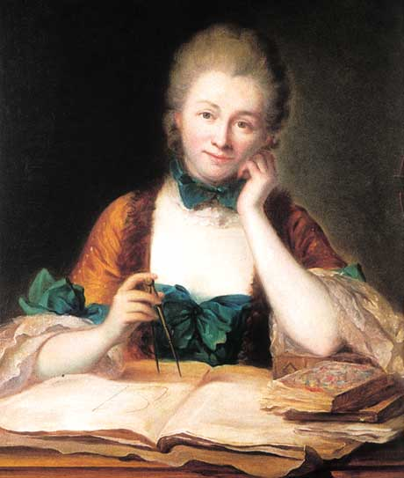
ÉMILIE DU CHÂTELET
Gabrielle Émilie de Breteuil, marquesa de Châtelet fue una dama francesa que tradujo los Principia de Newton y publicó los conceptos del cálculo diferencial e integral en su libro: Las instituciones de la física, obra de tres volúmenes publicada en 1740.
Hasta sólo unos pocos siglos atrás, a la mayoría de las mujeres no se les permitía hacer investigación científica, solo se les permitió actuar como asistentes o traductoras. A través de los salones intelectuales, algunas pudieron desempeñar un papel fundamental en la difusión de las ideas de la ilustración. La francesa Émilie du Châtelet fue una de las primeras mujeres en romper esa barrera y convertirse en una científica por derecho. No solo iluminó con sus escritos, también hizo sus propias contribuciones a la búsqueda de la ciencia y la razón.
Algunos Resultados Matemáticos Más Importantes:
En 1736 Émilie tradujo un libro llamado “La fábula de las abejas” de Mandeville. En 1737 la Academia de las Ciencias francesa propuso como tema de su premio anual la naturaleza y propagación del fuego.
Hacia 1736, Émilie du Châtelet comenzó a traducir del latín los “Philosophiae naturalis principia mathematica” de Newton para elaborar una versión en francés comentada.
1706-1749

Slide 12
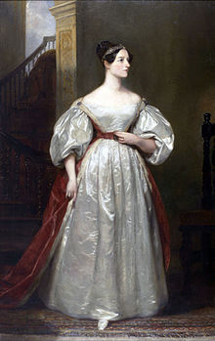
ADA LOVELACE
Esta mujer de origen inglés, fue célebre sobre todo por su trabajo acerca de la calculadora de uso general de Charles Babbage. Entre sus notas sobre la máquina, se encuentra lo que se reconoce hoy como el primer algoritmo destinado a ser procesado por una máquina, por lo que se la considera como la primera programadora de ordenadores.
De pequeña tuvo una buena educación, de hecho fue a uno de los mejores colegios de su país, ya que nació en la capital.
1815-1882
wikipedia:ahttps://es.wikipedia.org/wiki/Ada_Lovelace
https://www.welivesecurity.com/la-es/2018/10/11/cosas-deberias-saber-sobre-ada-lovelace/

Slide 13
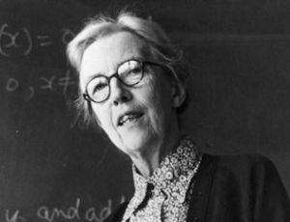
MARY CARTWRIGHT
En octubre 1919 se matriculó en la universidad de St Hugh, Oxford. Fue unas de las cinco mujeres que logró altos grados.
Se graduó en 1923 y durante esos cuatro años, se dedicó a la enseñanza de matemáticas, primero en la escuela de Alicia Ottley en Worcester y después en la escuela de la Abadía Wycombe en Duckinjhamshire .
Obtuvo su doctorado en 1930 y consiguió una beca de investigación en la Universidad de Girton , en Cambridge. Trabajó con John Edenson Littewoob en numerosas ocasiones, por ejemplo en el campo de ecuaciones diferenciales, que sirvieron como modelo para el desarrollo de la radio y radar .
En 1936 fue directora de la Universidad Cartwright .
En 1947, fue elegida miembro de la Royal Socity y aunque ella no fue la primera mujer en integrarla, fue la primera mujer matemática.
1900-1998
https://es.wikipedia.org/wiki/Mary_Cartwright

Slide 14
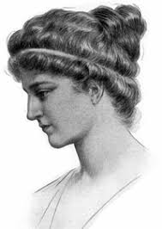
TÉANO DE CROTONA
Téano fué la primera matemática de la historia. Nacida en Crotona en el siglo VI a,C., fue una matemática griega, esposa de Pitágoras y miembro de la escuela pitagórica. Hija de Milón, mecenas de Pitágoras, se le atribuye haber escrito tratados de Matemáticas, Física y Medicina, y también sobre la proporción áurea. Se conservan fragmentos de sus cartas. La mayor parte de los textos que nos han llegado de mujeres de esta época, quizá por ser los que resultaban más interesantes a los religiosos que los han conservado, hablan de problemas morales o prácticos. A Teano se le atribuye un tratado Sobre la Piedad del que se conserva un fragmento con una disquisición sobre el número. Además se le atribuyen los tratados sobre los poliedros rectangulares y sobre la teoría de la proporción, en particular sobre la proporción áurea.
572-497 a.C
Wikipedia, nuevatribuna.es, EcuRed

Slide 15
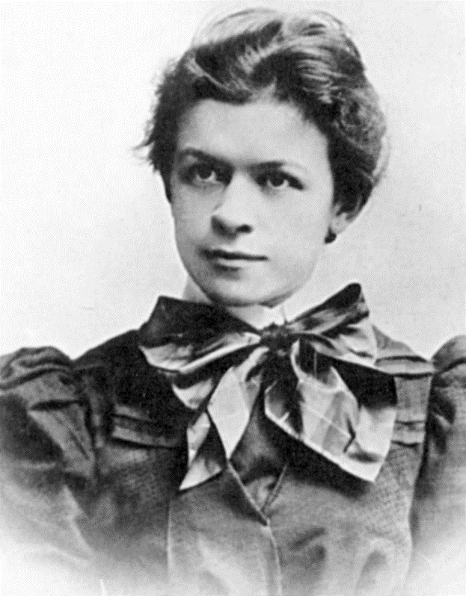
MILEVA MARIC
Nació en Tite (Serbia). En 1890 se gradúa teniendo la máxima puntuación en matemáticas y física. En 1891 fue aceptada en el colegio Real de Greba con un permiso especial para asistir a clases de Física que estaba reservado para varones. En 1896 se ingresó en el instituto Politécnico de Zurich, donde estudió medicina
durante un semestre siendo la única mujer de su clase. Ahí comenzó sus estudios de matemáticas y física .
Ahí conoce a Einstein. En 1897 estudio un semestre en la universidad de ALBERGADOR Alemania, donde recibió clases sobre la teoría de los números, cálculo diferencial e integral funciones elípticas , teoría del calor y electrodinámica. En 1901 Marc y Einstein comenzaron una relación sentimental, se quedó embarazada y dejó sus estudios. Solo le faltaba el examen final de su doctorado. En Julio de 1914, el matrimonio se rompió. Milena volvió a Suiza con sus hijos. Maric comenzó a dar clases de música y matemáticas para alquilar un piso.
En 1919 se divorcian y Einstein cedió parte del premio Novel de Física.
1875-1948
Wikipedia

Slide 16
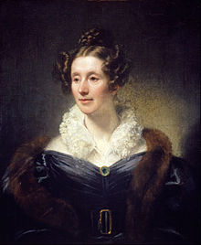
MARY SOMERVILLE
Fue una matemática, astrónoma y científica escocesa autodidacta. Es citada como "La Reina de las ciencias del siglo XIX”.
Mary era hija de William George Fairfax y de su segunda esposa Margaret Charters. El hogar de la familia estaba en Burntisland, en el condado de Ffife (Escocia). Fue la quinta de siete hijos, pero tres de ellos murieron muy jóvenes. A sus dos hermanos varones se les dio una buena educación, pero a las chicas apenas se les enseñó a leer. Sin embargo, con diez años acudió durante un año al colegio, y cuando retornó a su casa, se le despertó la pasión por la lectura.
Cuando tenía unos trece años, la familia se trasladó a Edinburgo.
Medalla de Oro de la Royal Geographical Society
1780-1872
WIKIPEDIA

Slide 17
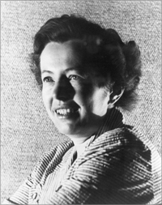
Maria Goeppert-Mayer
Maria Goeppert-Mayer , fue una física teórica estadounidense de origen alemán, ganadora del Premio Nobel de Física en 1963 por proponer el modelo de capas nucleares. Fue la segunda mujer galardonada con el Premio Nobel de Física después de Marie Curie. Goeppert completó su título de doctora en filosofía en la Universidad de Gotinga en 1930.
A María Goeppert-Mayer se le permitió trabajar como investigadora voluntaria sin derecho a sueldo y sin tener derecho a remuneración, en gran parte por sexismo aunque también debido a las estrictas normas contra el nepotismo.
Su carrera la desarrolló como profesora e investigadora voluntaria.
A pesar de ello, fue capaz de desarrollar un trabajo investigador brillante y encontrar otras oportunidades laborales, incluyendo un puesto de profesora en el Sarah Lawrence College.
1906-1972
Wikipedia la enciclopedia libre

Slide 18
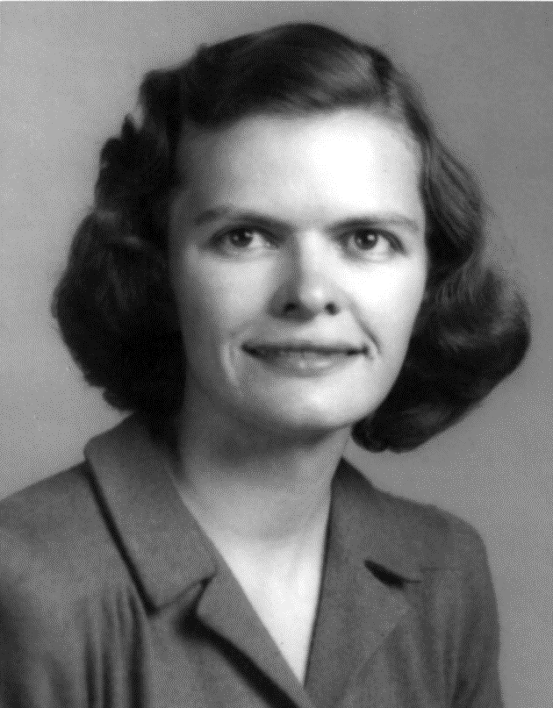
Julia Browman Robinson
Matemática, filósofa, profesora de universidad y científica.
Cuando era pequeña pasó en cama 1 año a causa de grande fiebres reumáticas y acabó la educación primaria en casa.
Julia fue la primera mujer miembro de la academia de las ciencias E.E.U.U.
Era una niña enfermiza con dificultades al hablar y su hermana la ayudó a superar su enfermedad.
Cuando se graduó empezó sus estudios para ser maestra de matemáticas.
1919-1985
Wikipedia,mujeresconciencia.com y mas

Slide 19
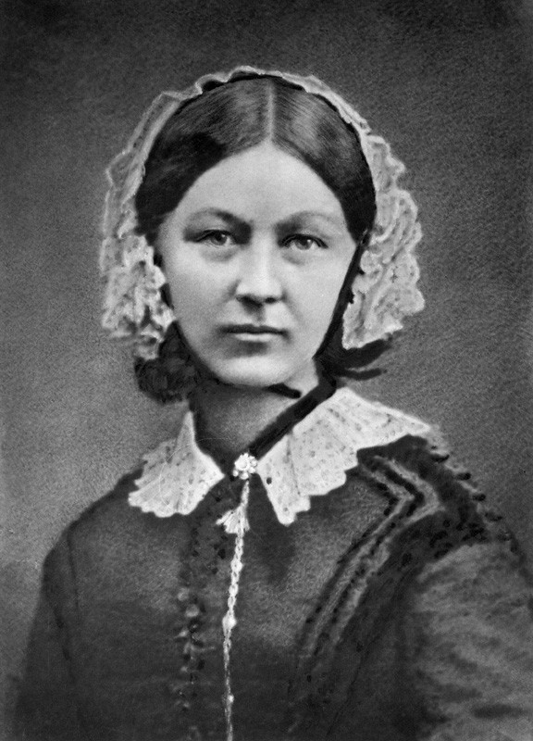
FLORENCE NIGHTINGALE
Florence Nightingale fue una enfermera, escritora y estadista Británica. Desde que era joven se destacó en matemáticas. Su logro fue que ella logro ser la primera mujer en ser admitida en la Royal Statistical Society Británica. También sentó las bases de la profesionalización de la enfermería con el establecimiento en 1860 de su escuela de enfermería en el hospital Saint Tomas de Londres.
1820-1910

Slide 20
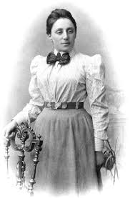
EMMY NOETHER
Emmy Noether nació en una familia judía en la ciudad babára de Erlangen ; su padre era el matemático Max Noether, descendiente de una familia de comerciantes al por mayor de Alemania.
Emmy Noether mostró a temprana edad su capacidad para la lengua inglesa y francesa. Pensó en enseñar francés e inglés tras aprobar en 1900 los exámenes requeridos para ello con una calificación global de sehr gut (sobresaliente), Su capacitación le calificaba para enseñar idiomas en escuelas femeninas
Fue matemática Alemana. Er especialista en la teoría de invariantes y conocida por sus contribuciones de fundamental importancia en los campos de la física teórica y álgebra abstracta. Fue la más importante de la historia de la matemáticas, hizo teorías de anillos, cuerpos y álgebras.
1888-1935

Slide 21
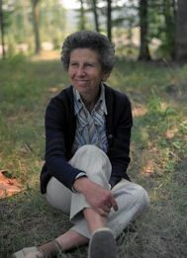
EMMA CASTELNUOVO
Emma Castelnuovo fue una profesora y matemática italiana, destacada por su trabajo innovador en el enfoque didáctico de la disciplina.
Estudio en el instituto matemático de la universidad de Roma “La Sapienza” en 1944.
Comenzó a trabajar en el instituto Tasso de Roma. Su jubilación fue en 1979. En 1946 da una conferencia y escribe un artículo sobre el método institutivo para enseñar geometría en el primer ciclo de secundaria.
especialmente de la geometría euclídea.
Ganó el premio de gran oficial de la orden al mérito de la república italiana(2009).
1913-2014
INFO. WIKIPEDIA Y MUJERES MATEMATICAS DE MADRID

Slide 22
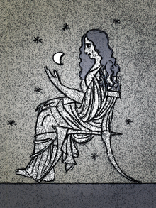
AGLAONIKE DE TESALIA
Aglaonike fue una astrónoma de la antigua Grecia del siglo
I -II a.C. Era considerada una hechicera por su habilidad de
hacer desaparecer la luna del cielo.
Plutarco escribió que `` conocía muy bien los periodos en los que la Luna llena estaba por eclipsar” y sabiendo de antemano el momento en el que la Luna estaba por ocultarse tras la sombra de la tierra, se aprovechaba de las mujeres y les hacia creer que ella le hacia caer.
I -II a.C.

